Slide 1
La canna fumaria «Attraversamento materiali combustibili»

Slide 2
Ogni qualvolta si devono attraversare materiali combustibili (per esempio in pareti, divisori, tetti, solai o coperture ecc.) non classificati A1 secondo la UNI EN 13501-1 si devono utilizzare in alternativa:

Slide 3
1
Elementi di un sistema camino doppia parete UNI EN 1856-1, UNI EN 13063-1, UNI EN 13063-2 ecc. con rispetto della distanza di sicurezza indicata nella designazione di prodotto e nelle istruzioni del fabbricante.

Slide 4
Elementi a sezione composita con calcolo delle distanze secondo la UNI EN 15287-1 e UNI EN 15287-2
2

Slide 5
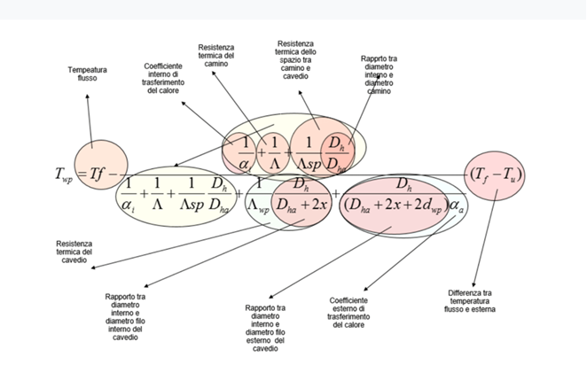

Slide 6
Appositi sistemi di attraversamento dichiarati idonei dal fabbricante.
3

Slide 7
